Slide 1
Matemática
Ensino Médio
3º Ano
Geometria Espacial
Nome do Prof.

Slide 2
Matemática
Ensino Médio
1º Ano
Habilidades da BNCC
Geometria Espacial
(EM13MAT402) Converter representações algébricas de funções polinomiais de 2º grau em representações geométricas no plano cartesiano, distinguindo os casos nos quais uma variável for diretamente proporcional ao quadrado da outra, recorrendo ou não a softwares ou aplicativos de álgebra e geometria dinâmica, entre outros materiais.
(EM13MAT301) Resolver e elaborar problemas do cotidiano, da Matemática e de outras áreas do conhecimento, que envolvem equações lineares simultâneas, usando técnicas algébricas e gráficas, com ou sem apoio de tecnologias digitais.
(EM13MAT404) Analisar funções definidas por uma ou mais sentenças (tabela do Imposto de Renda, contas de luz, água, gás etc.), em suas representações algébrica e gráfica, identificando domínios de validade, imagem, crescimento e decrescimento, e convertendo essas representações de uma para outra, com ou sem apoio de tecnologias digitais.
(EM13MAT201) Propor ou participar de ações adequadas às demandas da região, preferencialmente para sua comunidade, envolvendo medições e cálculos de perímetro, de área, de volume, de capacidade ou de massa.
(EM13MAT307) Empregar diferentes métodos para a obtenção da medida da área de uma superfície (reconfigurações, aproximação por cortes etc.) e deduzir expressões de cálculo para aplicá-las em situações reais (como o remanejamento e a distribuição de plantações, entre outros), com ou sem apoio de tecnologias digitais.

Slide 3
Habilidades da BNCC
(EM13MAT309) Resolver e elaborar problemas que envolvem o cálculo de áreas totais e de volumes de prismas, pirâmides e corpos redondos em situações reais (como o cálculo do gasto de material para revestimento ou pinturas de objetos cujos formatos sejam composições dos sólidos estudados), com ou sem apoio de tecnologias digitais.
(EM13MAT313) Utilizar, quando necessário, a notação científica para expressar uma medida, compreendendo as noções de algarismos significativos e algarismos duvidosos, e reconhecendo que toda medida é inevitavelmente acompanhada de erro.
(EM13MAT504) Investigar processos de obtenção da medida do volume de prismas, pirâmides, cilindros e cones, incluindo o princípio de Cavalieri, para a obtenção das fórmulas de cálculo da medida do volume dessas figuras.
(EM13MAT506) Representar graficamente a variação da área e do perímetro de um polígono regular quando os comprimentos de seus lados variam, analisando e classificando as funções envolvidas.
(EM13MAT406) Construir e interpretar tabelas e gráficos de frequências com base em dados obtidos em pesquisas por amostras estatísticas, incluindo ou não o uso de softwares que interrelacionem estatística, geometria e álgebra.
(EM13MAT509) Investigar a deformação de ângulos e áreas provocada pelas diferentes projeções usadas em cartografia (como a cilíndrica e a cônica), com ou sem suporte de tecnologia digital.

Slide 4
Poliedros de Platão
Um sólido platônico ou poliedro regular, na geometria, é um poliedro convexo em que:
Todas as faces são formadas por polígonos regulares e congruentes
1
O mesmo número de arestas encontra-se em todos os vértices, e portanto, os ângulos poliédricos são congruentes
2

Slide 5
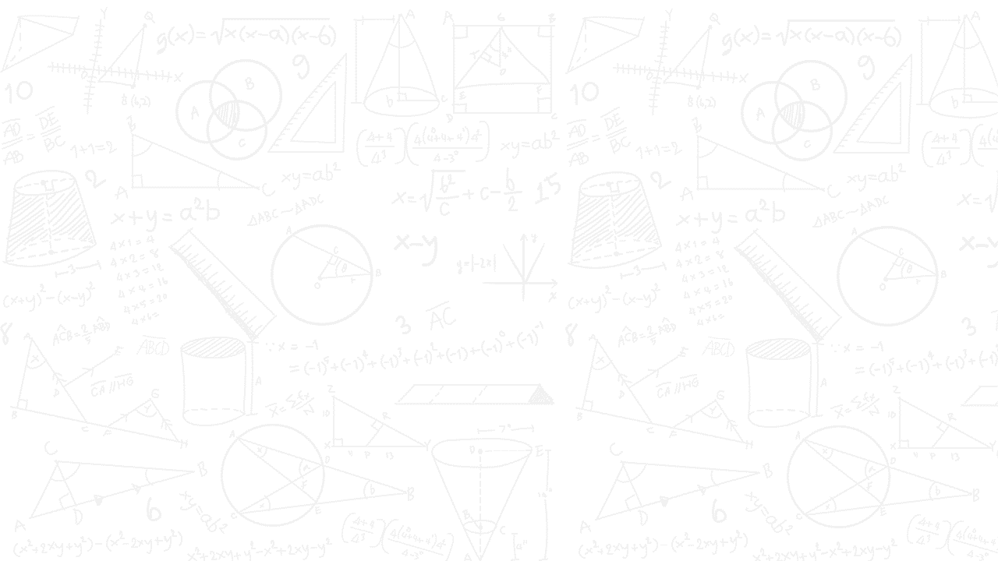
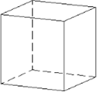
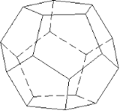
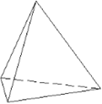
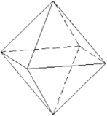
Poliedros de Platão
Um sólido platônico ou poliedro regular, na geometria, é um poliedro convexo em que:
Todas as faces são formadas por polígonos regulares e congruentes
Hexaedro Regular
Seis faces quadradas iguais
Dodecaedro Regular
Doze faces iguais
(pentágonos regulares)
1
Tetraedro Regular
Quatro faces iguais
(triângulos equiláteros)
Octaedro Regular
Oito faces iguais
(triângulos equiláteros)
O mesmo número de arestas encontra-se em todos os vértices, e portanto, os ângulos poliédricos são congruentes
2

Slide 6
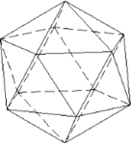
Icosaedro Regular
Vinte faces iguais
(triângulos equiláteros)
Hexaedro Regular
Seis faces quadradas iguais
Dodecaedro Regular
Doze faces iguais
(pentágonos regulares)
Tetraedro Regular
Quatro faces iguais
(triângulos equiláteros)
Octaedro Regular
Oito faces iguais
(triângulos equiláteros)

Slide 7
Icosaedro Regular
Vinte faces iguais
(triângulos equiláteros)
Hexaedro Regular
Seis faces quadradas iguais
Dodecaedro Regular
Doze faces iguais
(pentágonos regulares)
Poliedro | F | V | A
Tetraedro | 4 | 6 | 6
Hexaedro | 6 | 8 | 12
Octaedro | 8 | 6 | 12
Dodecaedro | 12 | 20 | 30
Icosaedro | 20 | 12 | 30

Slide 8
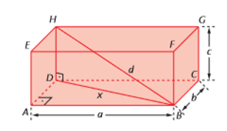
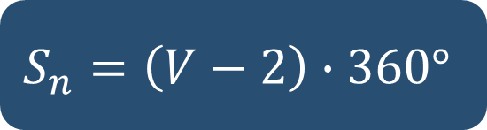
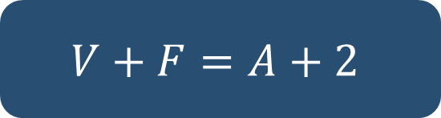
Poliedros de Platão
Poliedro | F | V | A
Tetraedro | 4 | 6 | 6
Hexaedro | 6 | 8 | 12
Octaedro | 8 | 6 | 12
Dodecaedro | 12 | 20 | 30
Icosaedro | 20 | 12 | 30
$$V+F=A+2$$
$$S_{n}=\left(V−2\right)∙360°$$
Icosaedro Regular
Vinte faces iguais
(triângulos equiláteros)

Slide 9
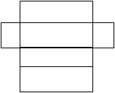
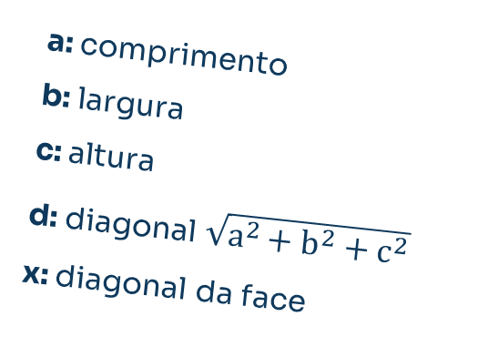

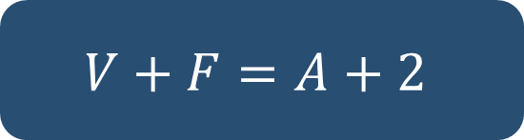
Paralelepípedo Reto Retângulo
Poliedros de Platão
Poliedro | F | V | A
Tetraedro | 4 | 6 | 6
Hexaedro | 6 | 8 | 12
Octaedro | 8 | 6 | 12
Dodecaedro | 12 | 20 | 30
Icosaedro | 20 | 12 | 30
É o sólido que possui 6 faces retangulares, sendo que suas faces opostas são paralelas e iguais e todo o paralelepípedo possui 12 arestas
Onde:
$$V+F=A+2$$
a: comprimento
b: largura
c: altura
d: diagonal $\sqrt{a^{2}+b^{2}+c^{2}}$
x: diagonal da face
$$S_{n}=\left(V−2\right)∙360°$$

Slide 10
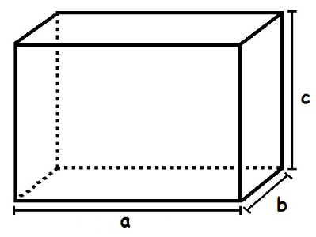


Área Total do paralelepípedo retângulo
Paralelepípedo Reto Retângulo
É o sólido que possui 6 faces retangulares, sendo que suas faces opostas são paralelas e iguais e todo o paralelepípedo possui 12 arestas
Onde:
É obtida pela soma de todas as áreas das faces do paralelepípedo, como cada paralelepípedo possui duas faces paralelas iguais, temos que:
a: comprimento
b: largura
c: altura
d: diagonal $\sqrt{a^{2}+b^{2}+c^{2}}$
x: diagonal da face
$$A_{t}=2\left(ab+ac+bc\right)$$

Slide 11
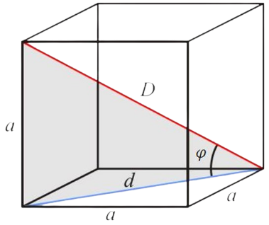


Área Total do paralelepípedo retângulo
Volume do paralelepípedo retângulo
É obtida pela soma de todas as áreas das faces do paralelepípedo, como cada paralelepípedo possui duas faces paralelas iguais, temos que:
O volume de um paralelepípedo retângulo é o produto da área da base pela sua altura, então:
$$V=a∙b∙c$$
$$A_{t}=2\left(ab+ac+bc\right)$$

Slide 12
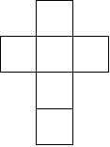
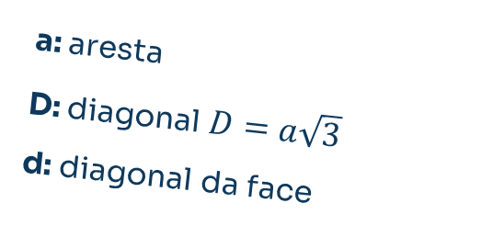

Cubo
Volume do paralelepípedo retângulo
É o sólido geométrico que possui todas as faces quadradas e arestas iguais, sendo 12 arestas. Também é conhecido como hexaedro regular
Onde:
a: aresta
D: diagonal $D=a\sqrt{3}$
d: diagonal da face
O volume de um paralelepípedo retângulo é o produto da área da base pela sua altura, então:
$$V=a∙b∙c$$

Slide 13
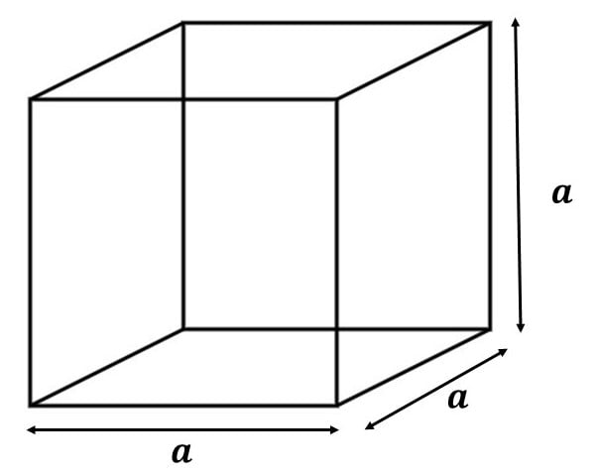
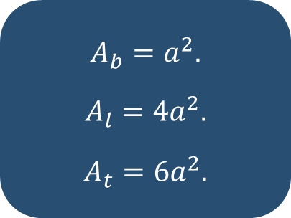
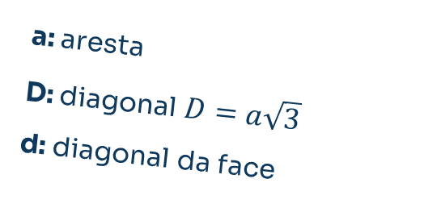
Cubo
É o sólido geométrico que possui todas as faces quadradas e arestas iguais, sendo 12 arestas. Também é conhecido como hexaedro regular
Onde:
Áreas de um Cubo
a: aresta
D: diagonal $D=a\sqrt{3}$
d: diagonal da face
Sendo todas as faces de um cubo, quadrados de lado a, temos que:
$$A_{b}=a^{2}.$$
$$A_{l}=4a^{2}.$$
$$A_{t}=6a^{2}.$$

Slide 14


Áreas de um Cubo
Volume de um Cubo
Sendo todas as faces de um cubo, quadrados de lado a, temos que:
O volume do cubo é dado pelo produto da área da base pela sua altura, então:
$$A_{b}=a^{2}.$$
$$A_{l}=4a^{2}.$$
$$A_{t}=6a^{2}.$$
$$V=a^{2}∙a⇒V=a^{3}$$

Slide 15

Volume de um Cubo
O volume do cubo é dado pelo produto da área da base pela sua altura, então:
$$V=a^{2}∙a⇒V=a^{3}$$
Obrigado!

